Slide 1

Путешествие в мир детства
Ханты – Мансийск 2020

Slide 2

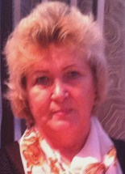
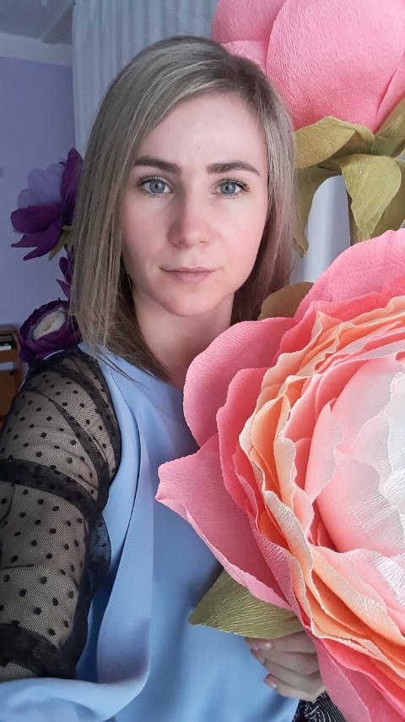
Воспитатели группы
Валенцова Наталья
Геннадьевна
Кадурина Наталья
Николаевна

Slide 3
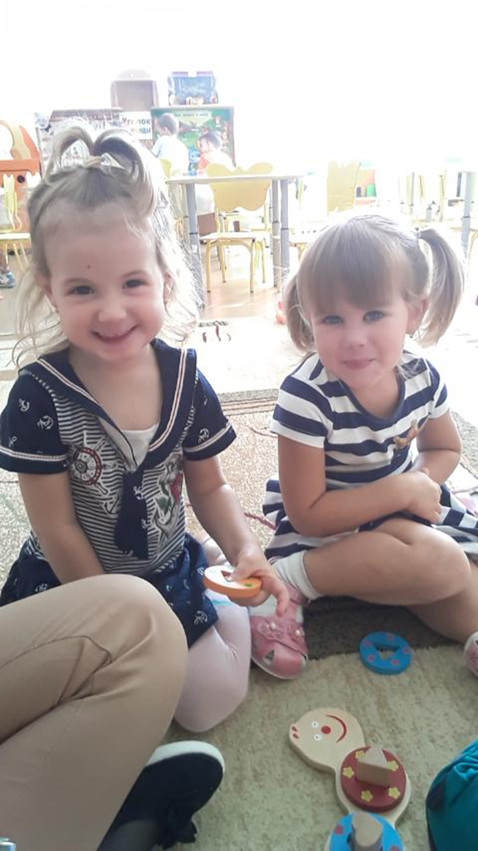
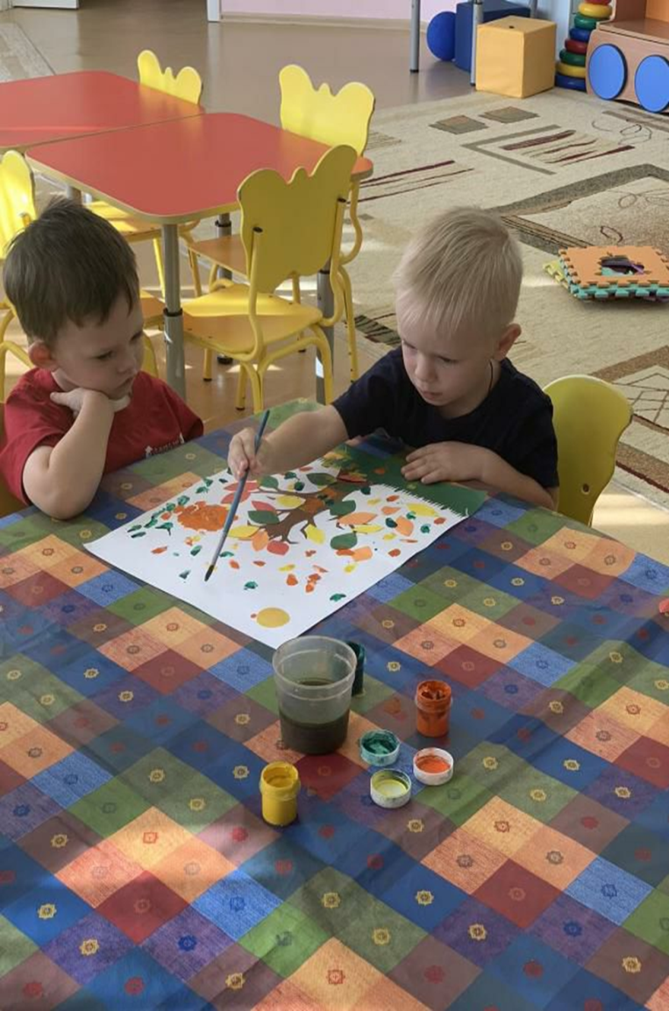
Особенности развития ребенка 3-4 лет

Slide 4
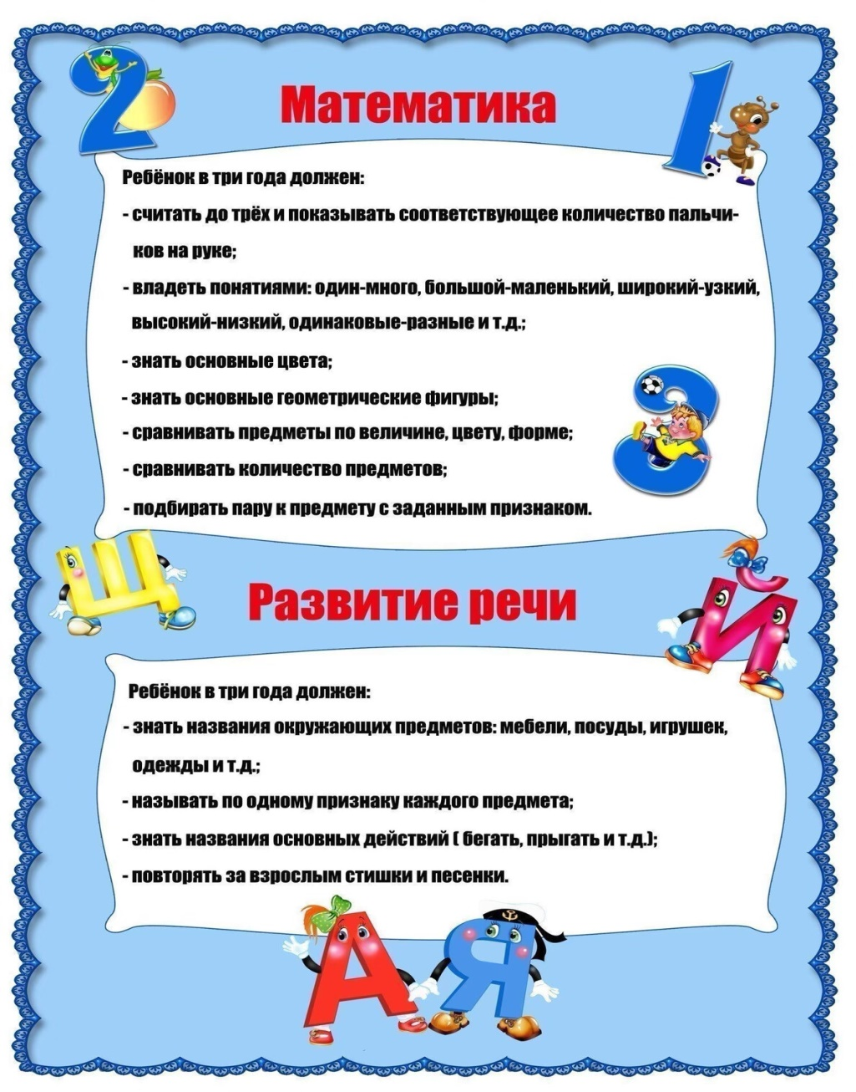
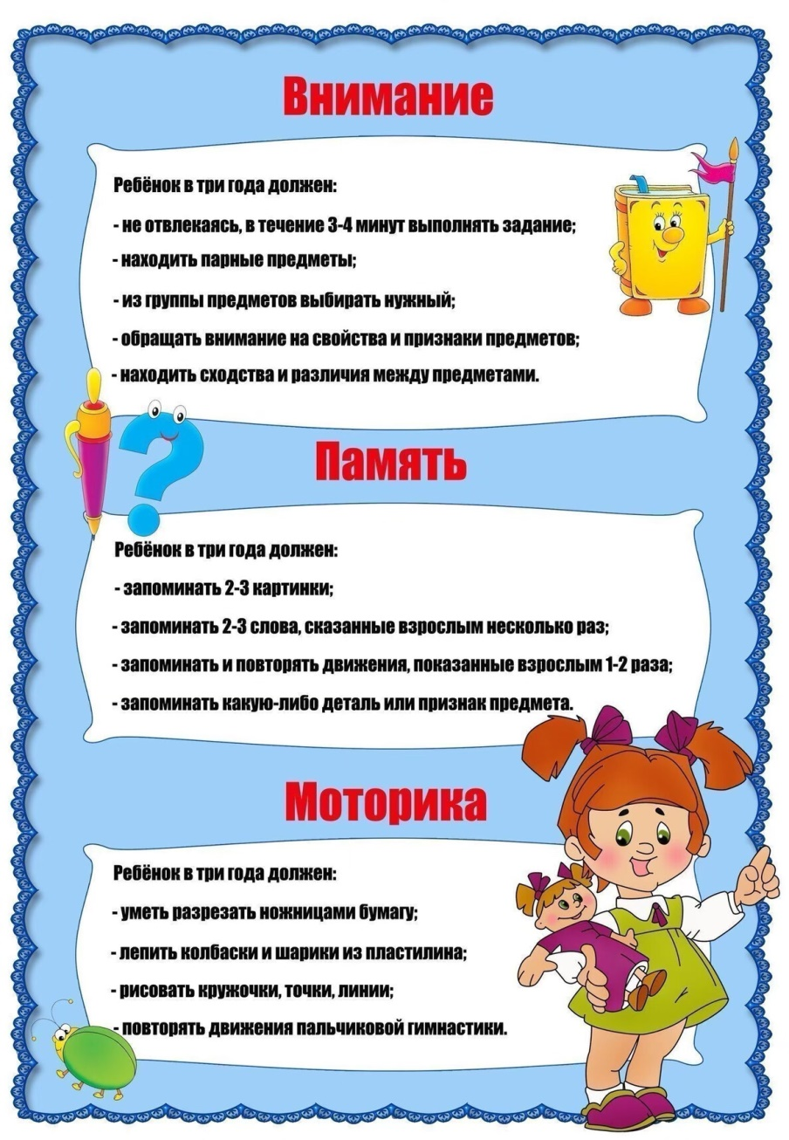
Что должен знать и уметь ребенок к 3 годам

Slide 5



Slide 6
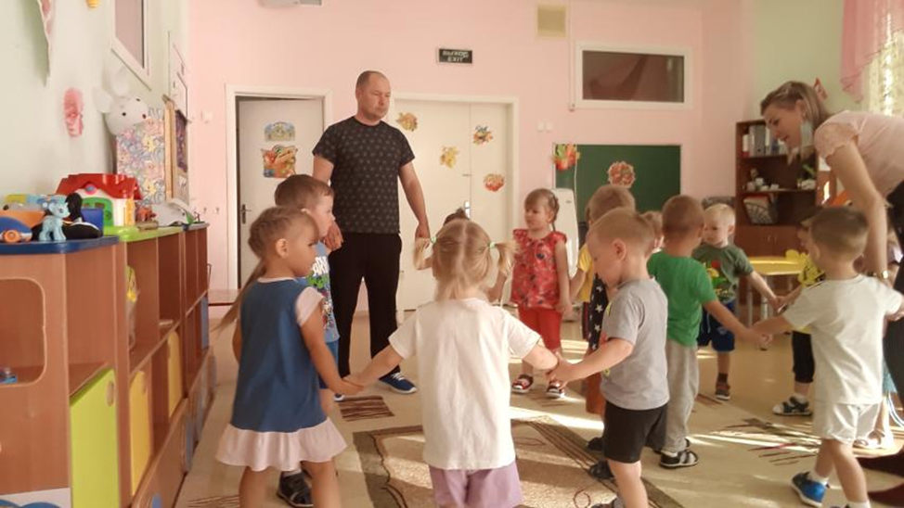
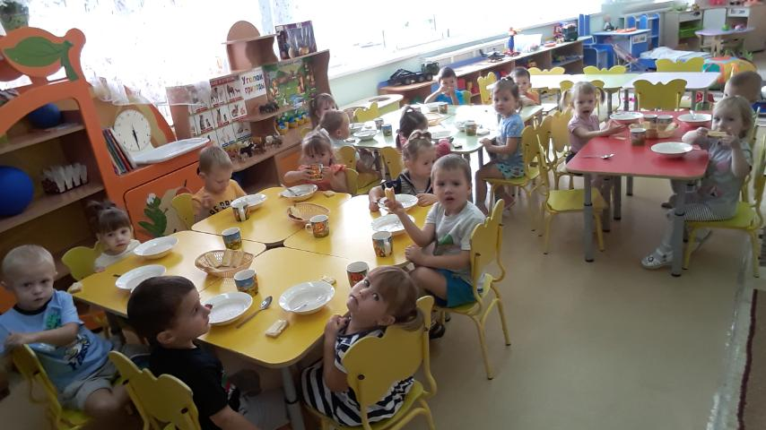
Один день жизни малышей в группе
Утро начинается с зарядки
Перед новыми свершениями
подкрепляемся вкусным завтраком

Slide 7
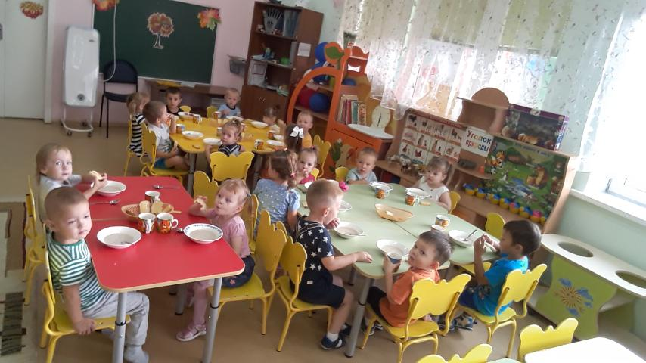
« В каше сила наша»

Slide 8
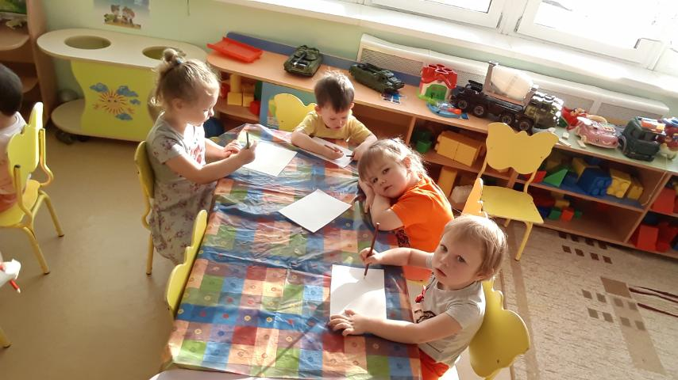
«Начинаем приобщаться к освоению наук»

Slide 9
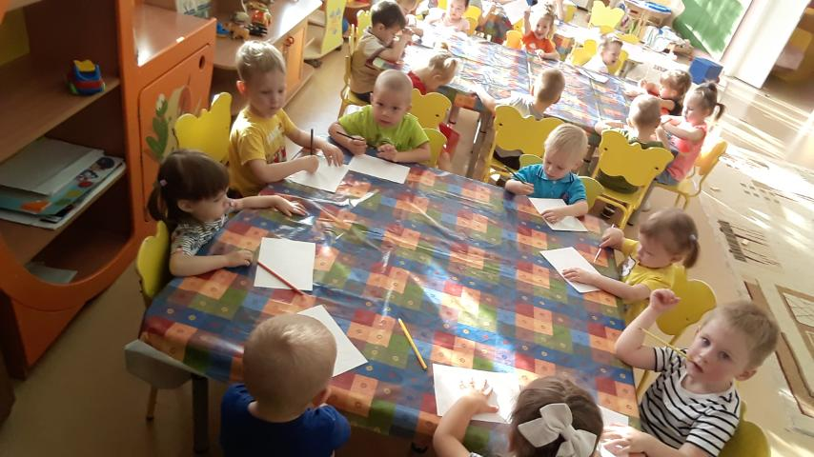
« Учимся правильно держать карандаш
и правильно располагать лист бумаги на столе»

Slide 10
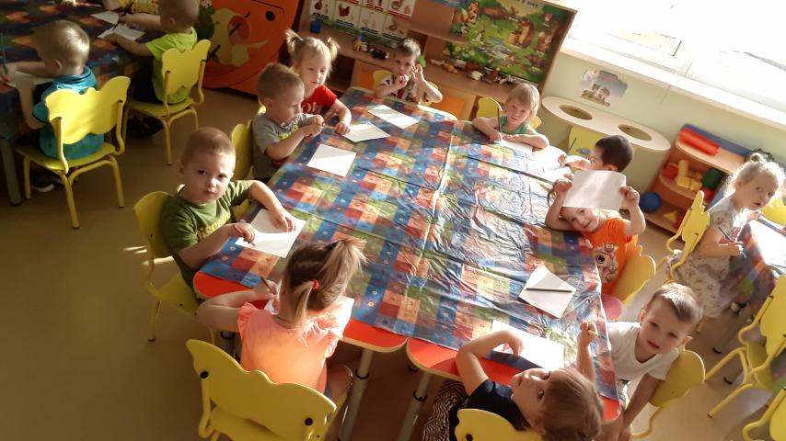

Slide 11
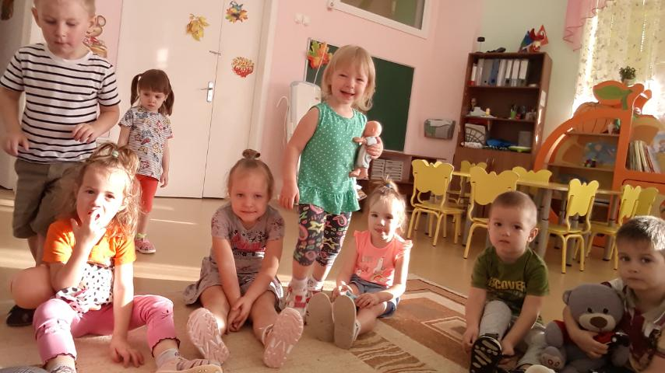
«Игра дело серьезное»

Slide 12
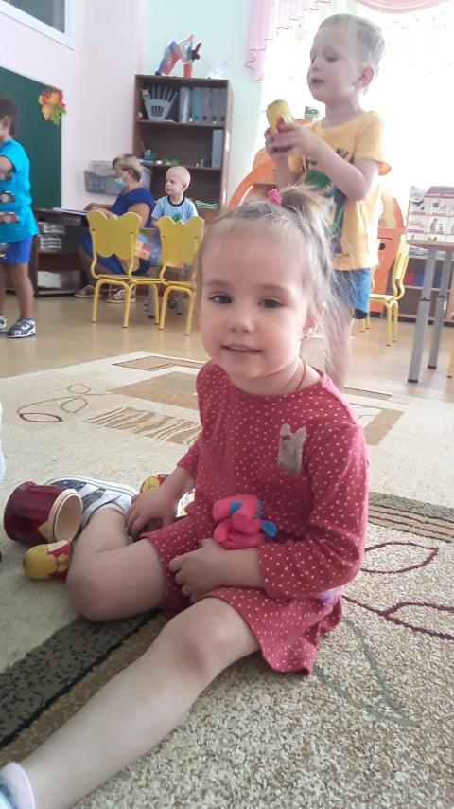
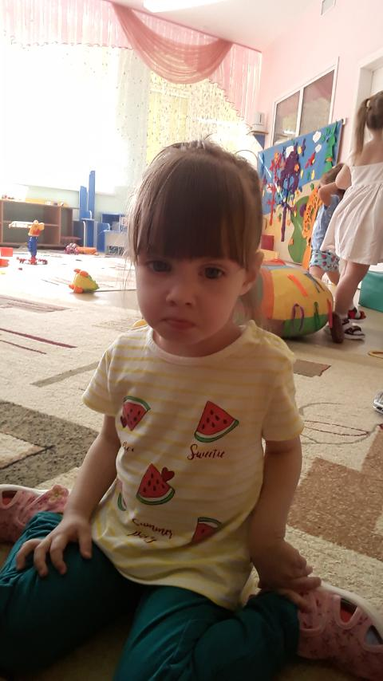

Slide 13
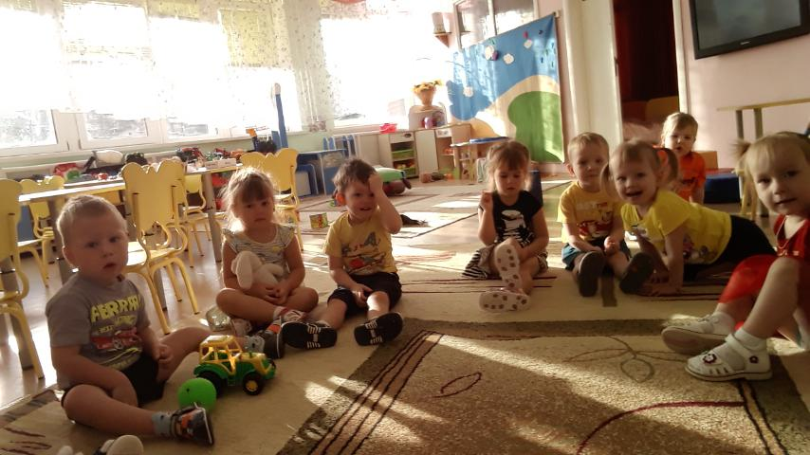

Slide 14
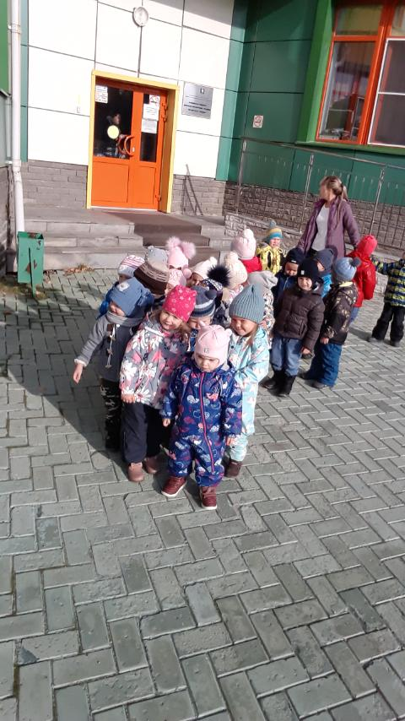
Прогулка с воспитателем.
Это вам, не за ручку с мамой.
Здесь нам нужен друг.

Slide 15
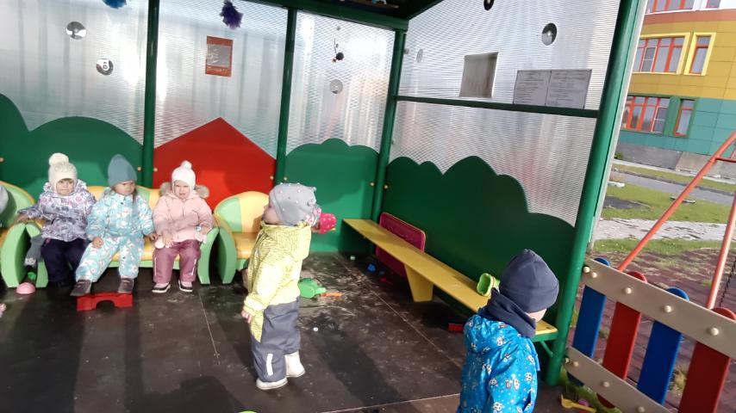
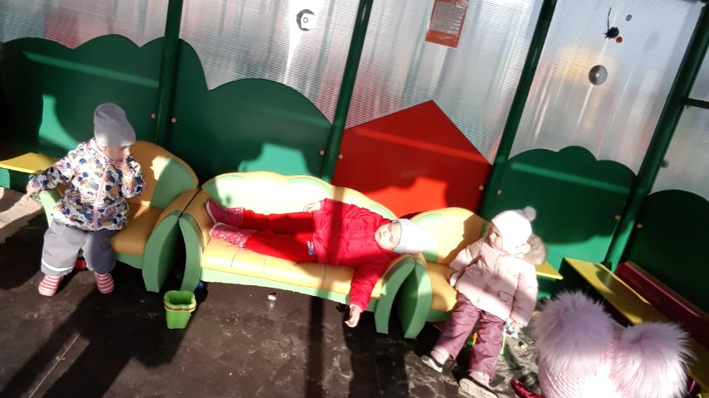
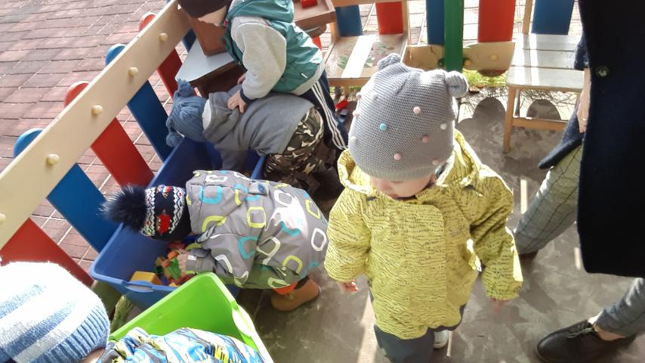
Гуляем в любую погоду.
Веранда нужна нам не только для игр.
Еще можно и поспать на солнышке.

Slide 16
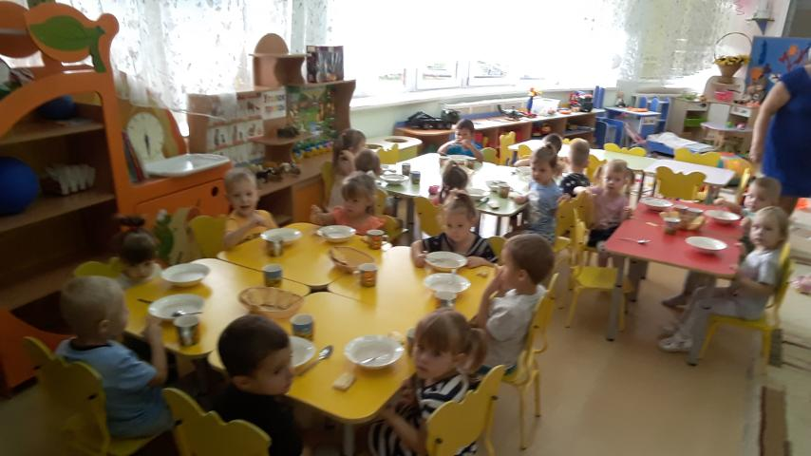
После прогулки - обед

Slide 17
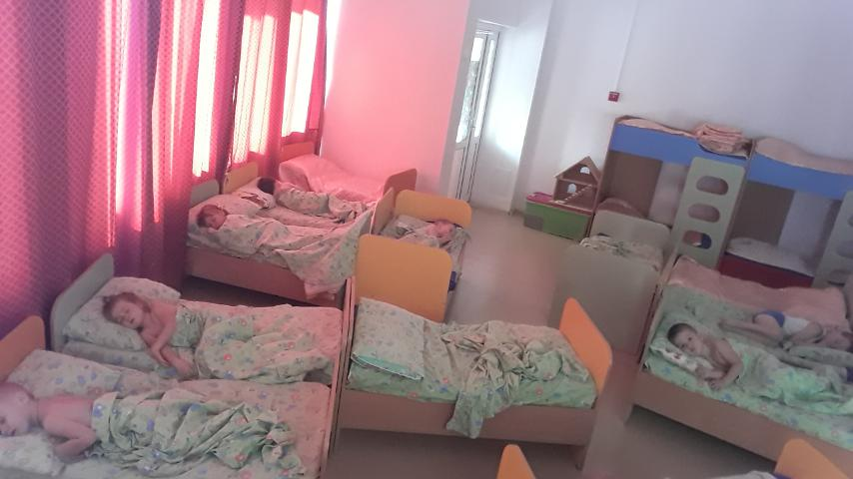
«Дневной сон – святое время»

Slide 18
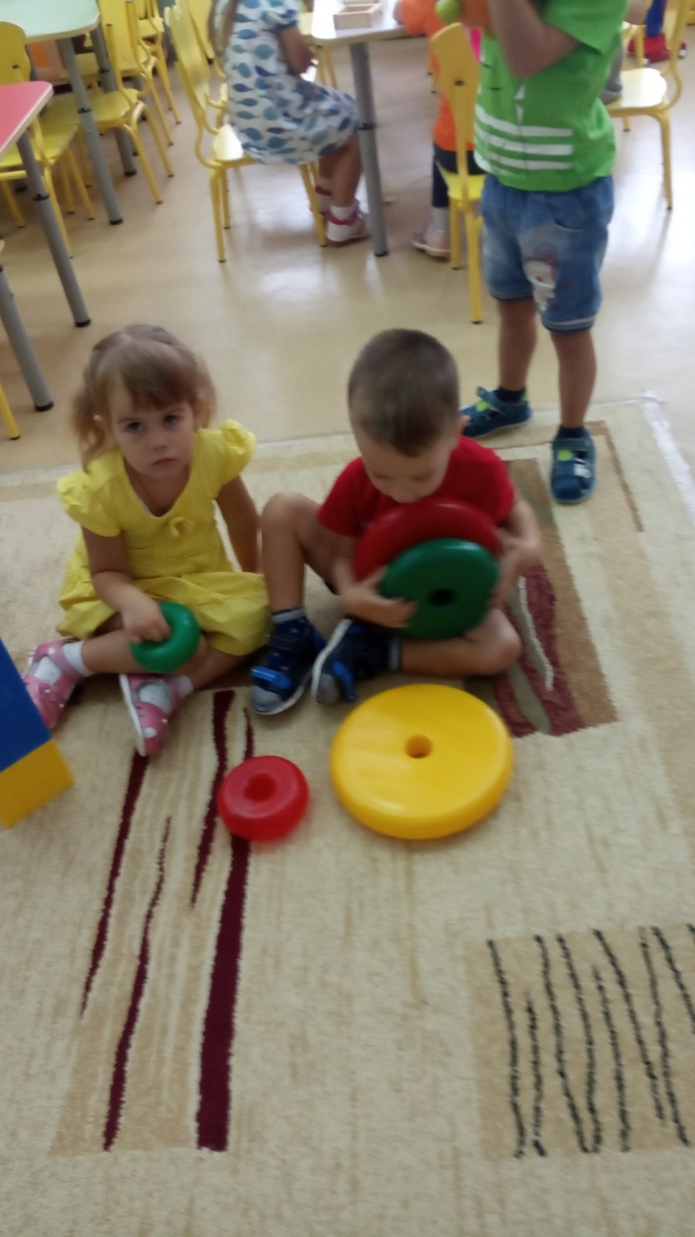
«Еще немного поиграем ,
подождем мамочку
или
может быть папуля придет…»

Slide 19
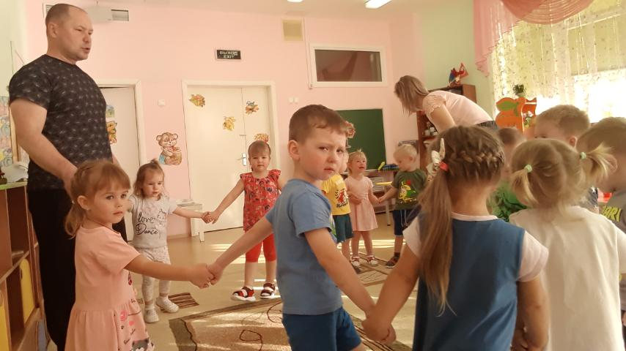
« У нас еще много дел, много открытий и много – много всего …»
Но об этом мы расскажем вам в следующий раз

Slide 20

Спасибо за внимание!

